Slide 1
Data Mining ~ ~ Meet 04 ~ ~ Program Studi Sains Data Universitas Teknologi Yogyakarta
Dr. Donny Avianto, S.T., M.T.

Slide 2
Principal Component Analysis

Slide 3
Apa itu PCA?

Slide 4
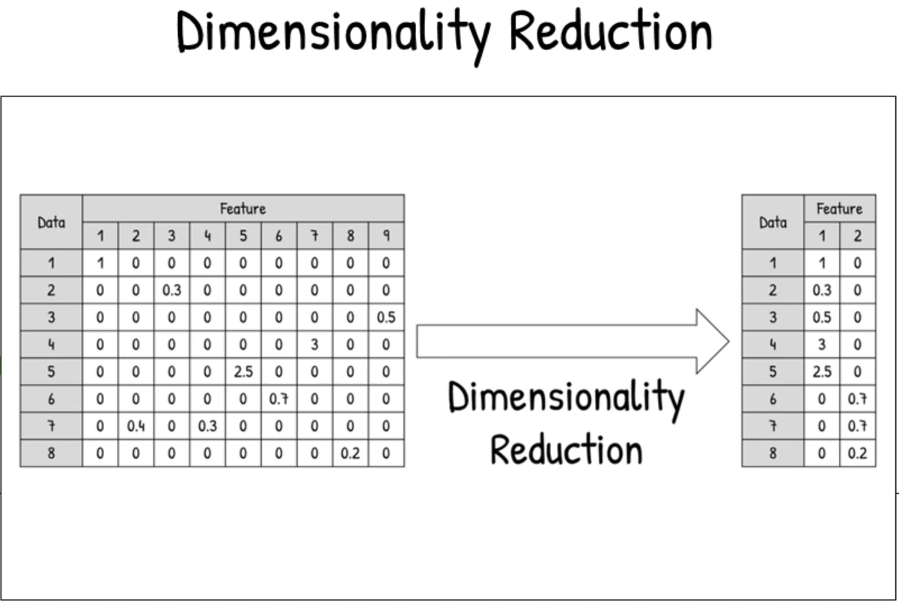
Apa itu PCA?
Metode yang digunakan untuk mereduksi dimensi data

Slide 5
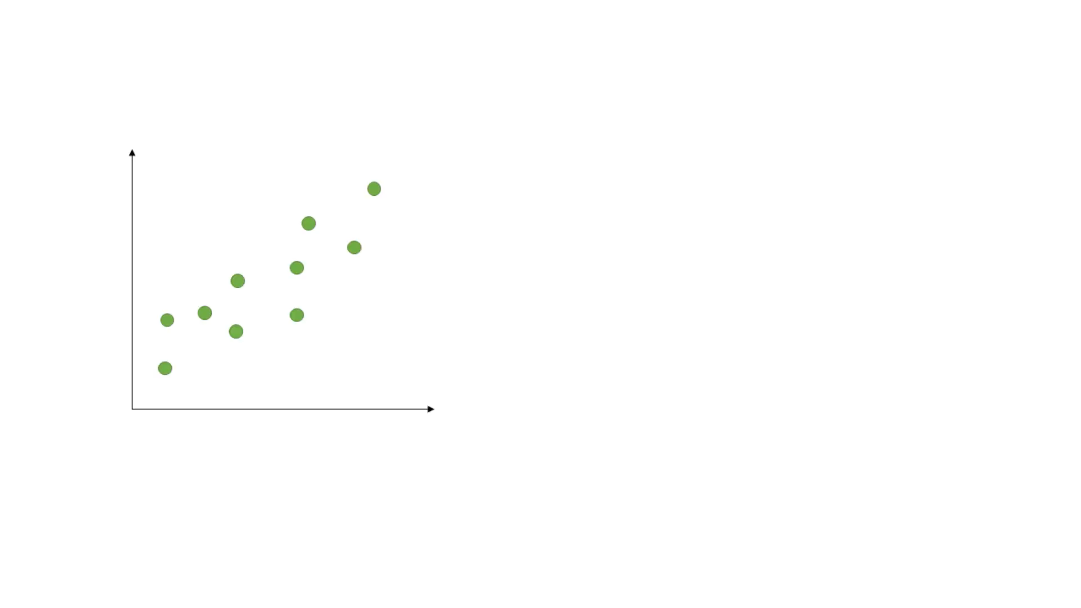
Apa itu PCA?
Misal terdapat data

Slide 6
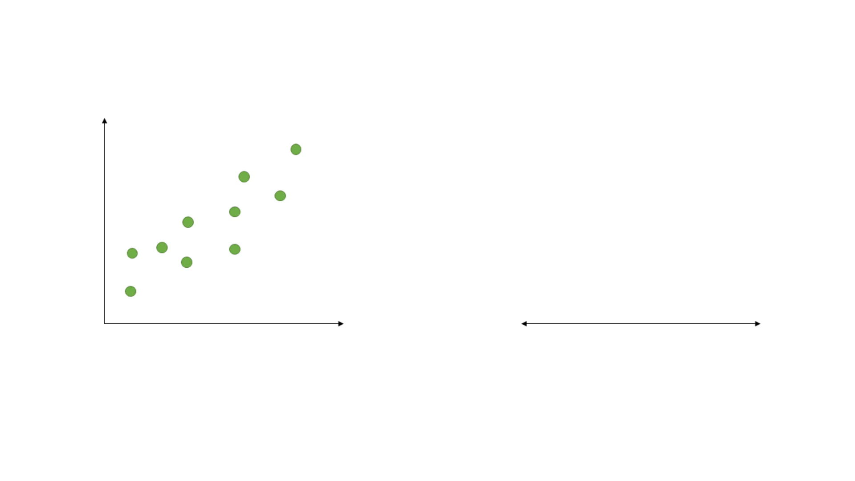
Apa itu PCA?
Misal terdapat data ingin di reduksi menjadi 1 dimensi

Slide 7
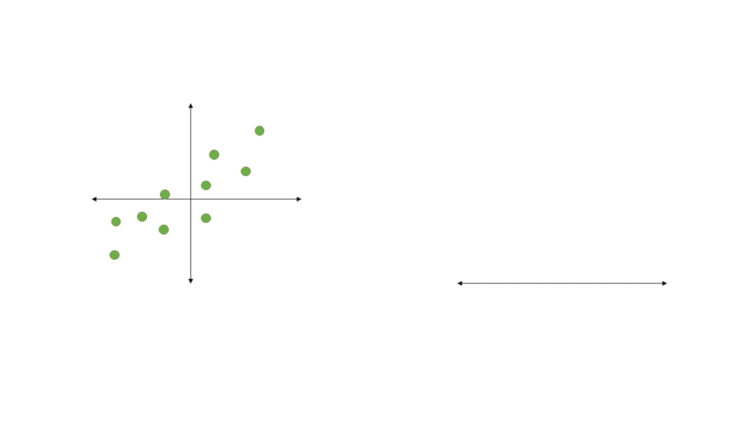
Apa itu PCA?
Maka data perlu dinormalisasi terlebih dahulu

Slide 8
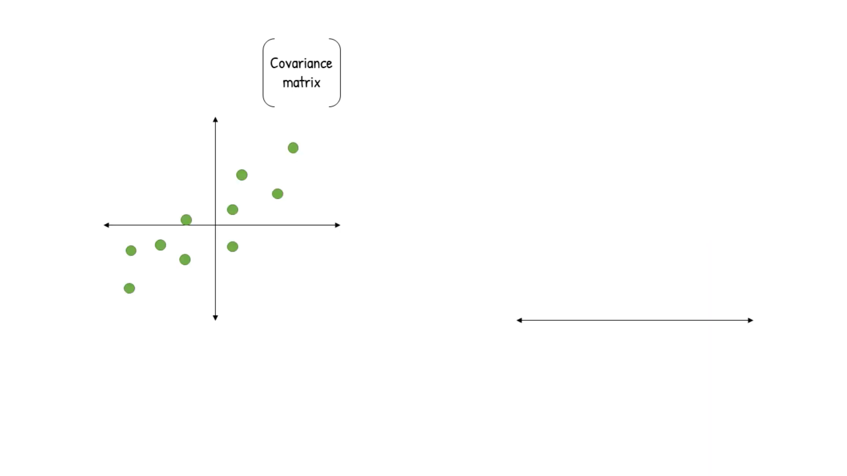
Apa itu PCA?
Setelah itu hitung nilai covariance matrix

Slide 9
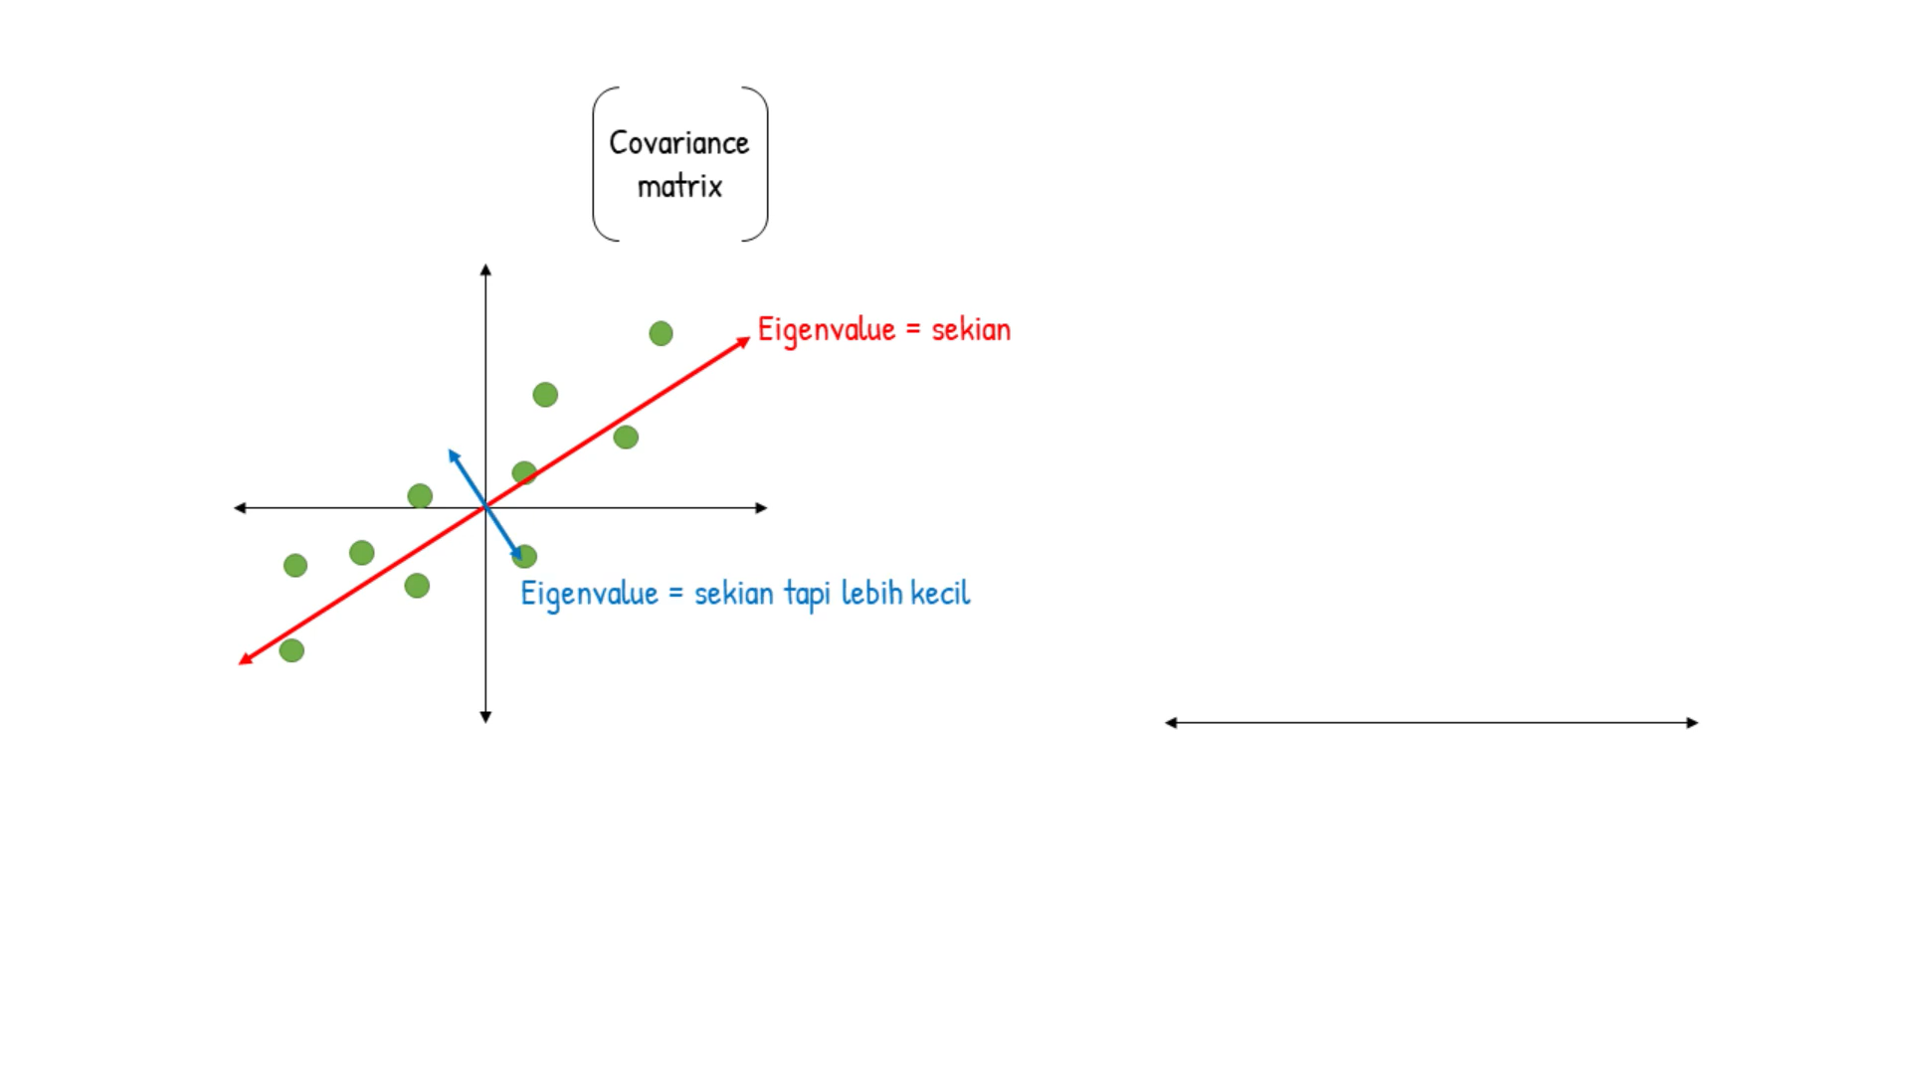
Apa itu PCA?
Data 2D → 2x2 covariance mat → 2 eig vec + 2 eig val

Slide 10
Apa itu PCA?
Eigen vector dgn eigen value tertinggi adalah PC

Slide 11
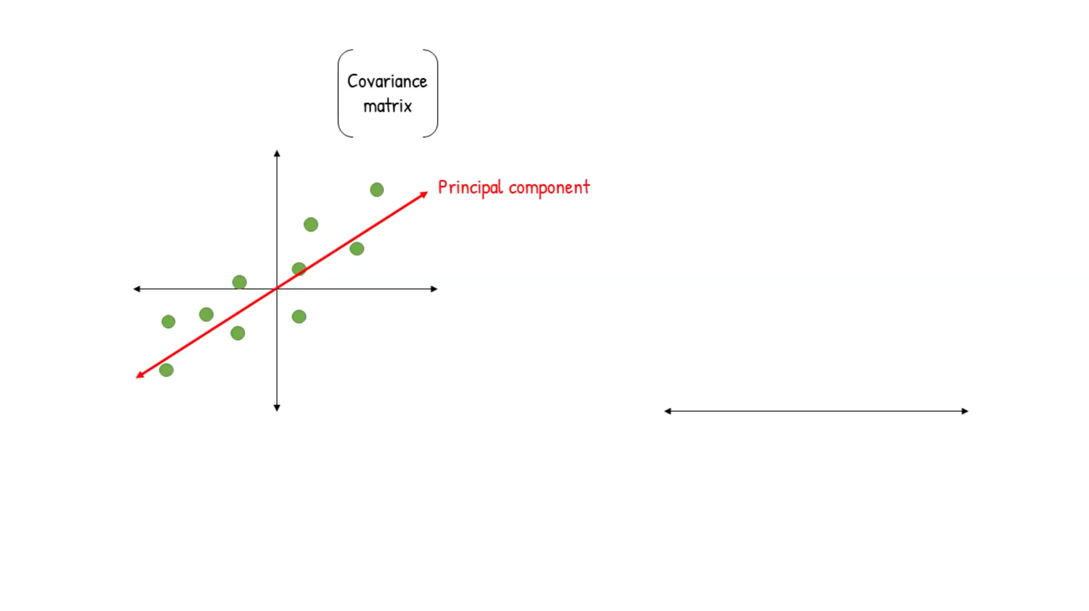
Apa itu PCA?
Eigen vector dgn eigen value tertinggi adalah PC

Slide 12
Apa itu PCA?
Proyeksikan setiap titik data ke eigen vec terpilih (PC)

Slide 13
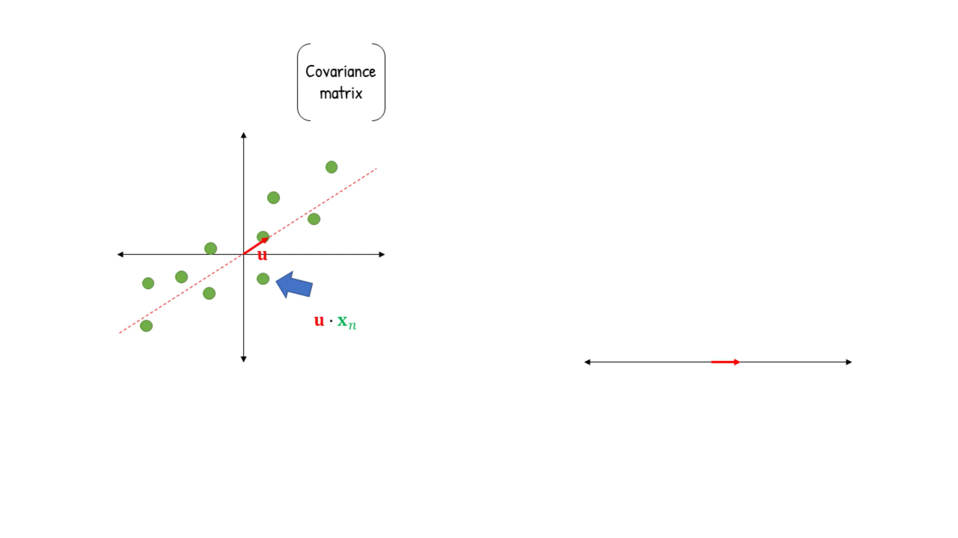
Apa itu PCA?
Proyeksikan setiap titik data ke eigen vec terpilih (PC)

Slide 14
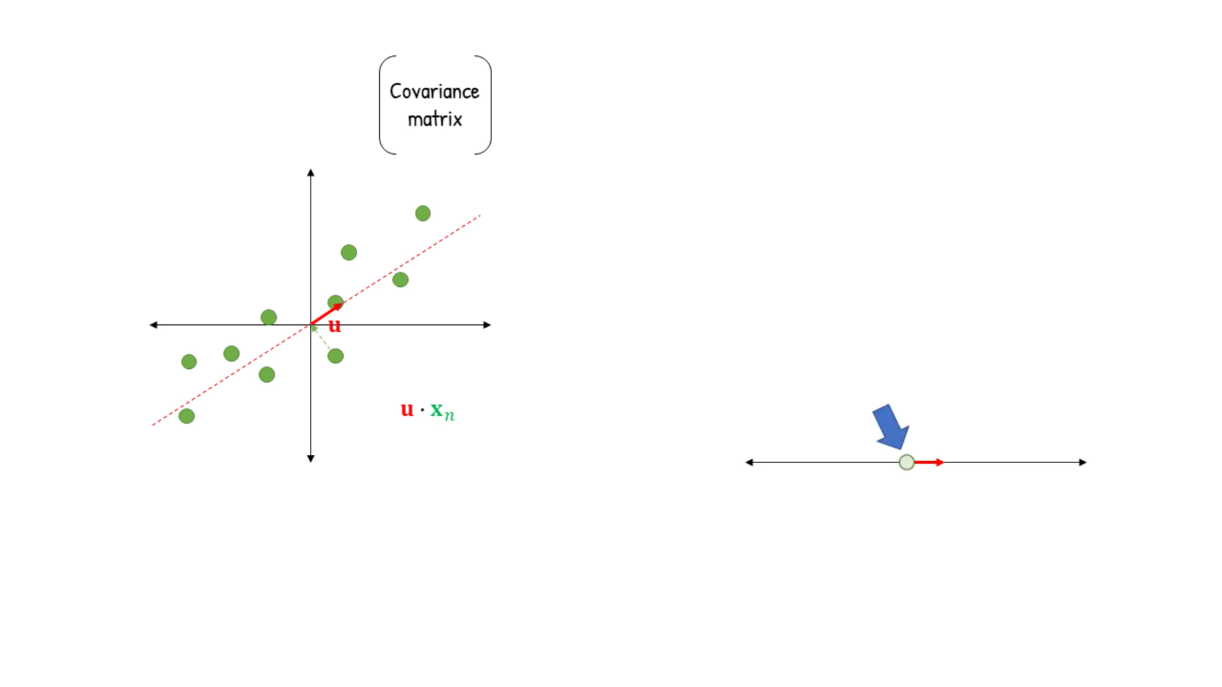
Apa itu PCA?
Proyeksikan setiap titik data ke eigen vec terpilih (PC)

Slide 15
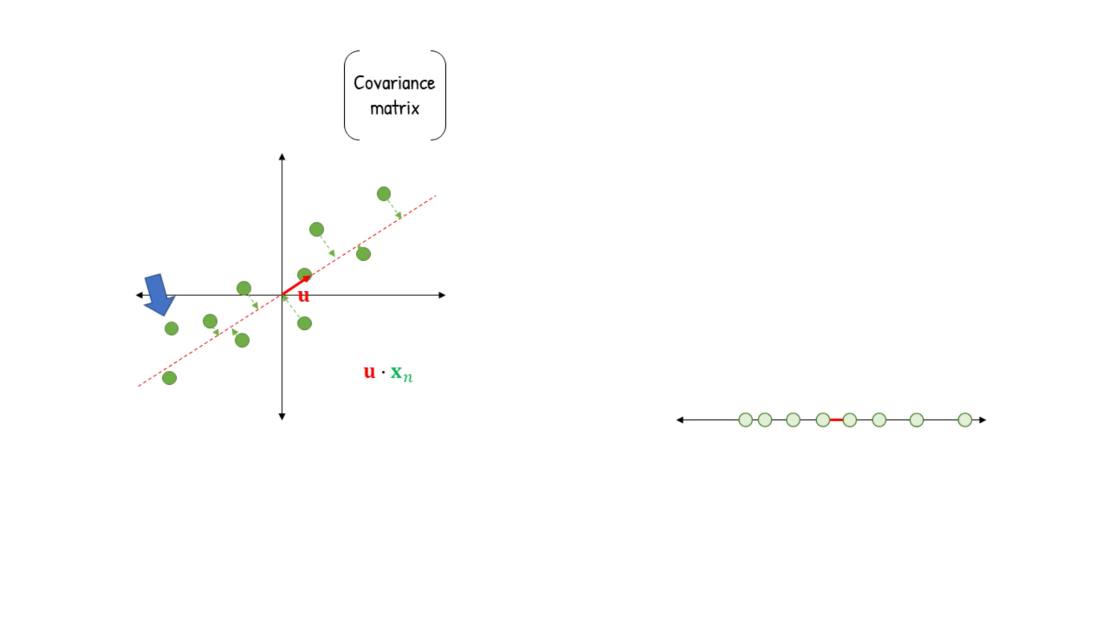
Apa itu PCA?
Proyeksikan setiap titik data ke eigen vec terpilih (PC)

Slide 16
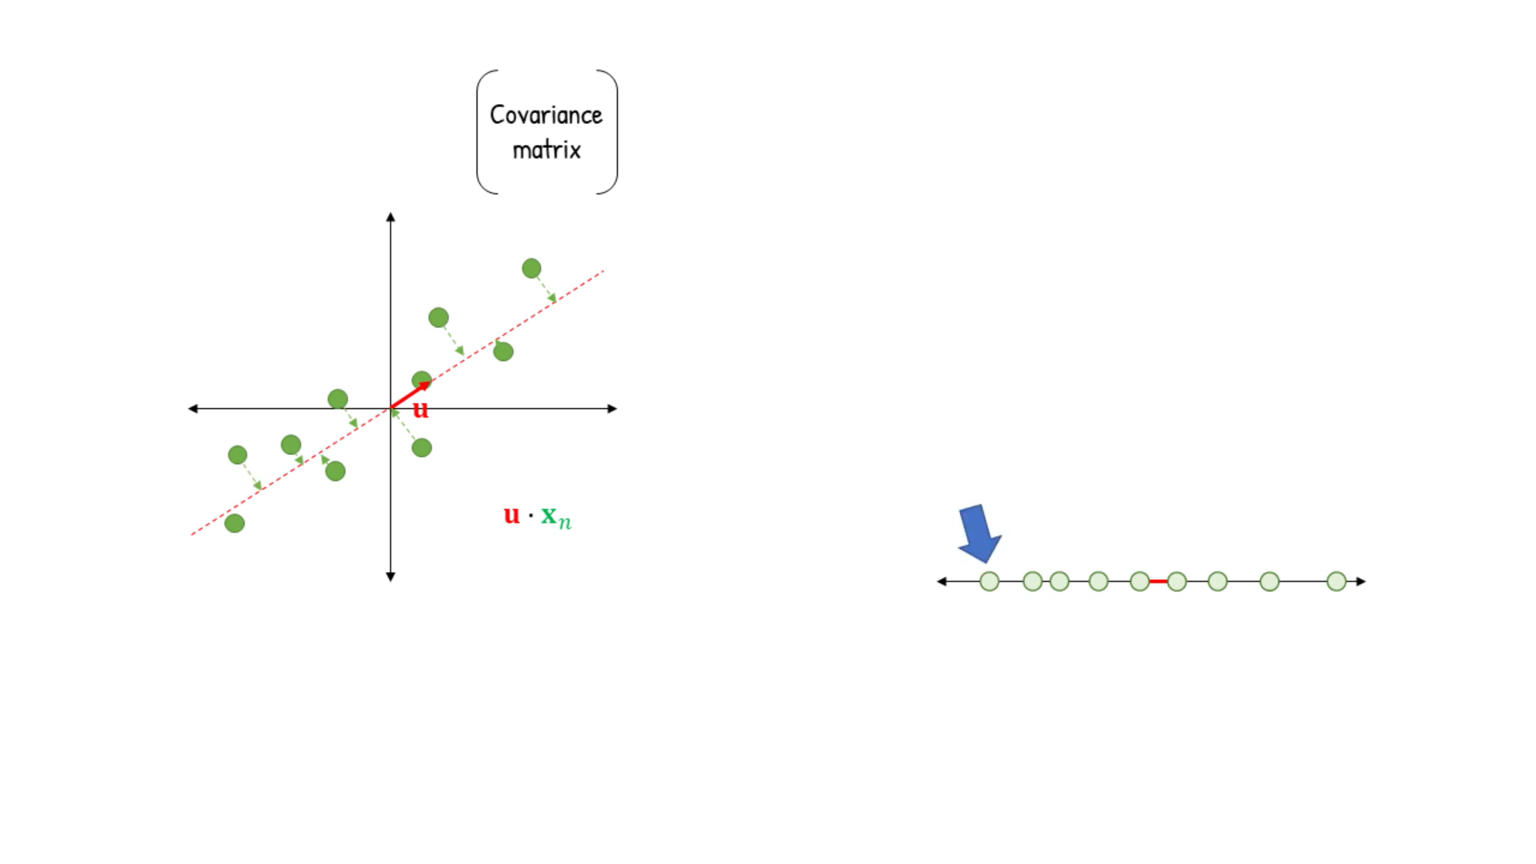
Apa itu PCA?
Proyeksikan setiap titik data ke eigen vec terpilih (PC)

Slide 17
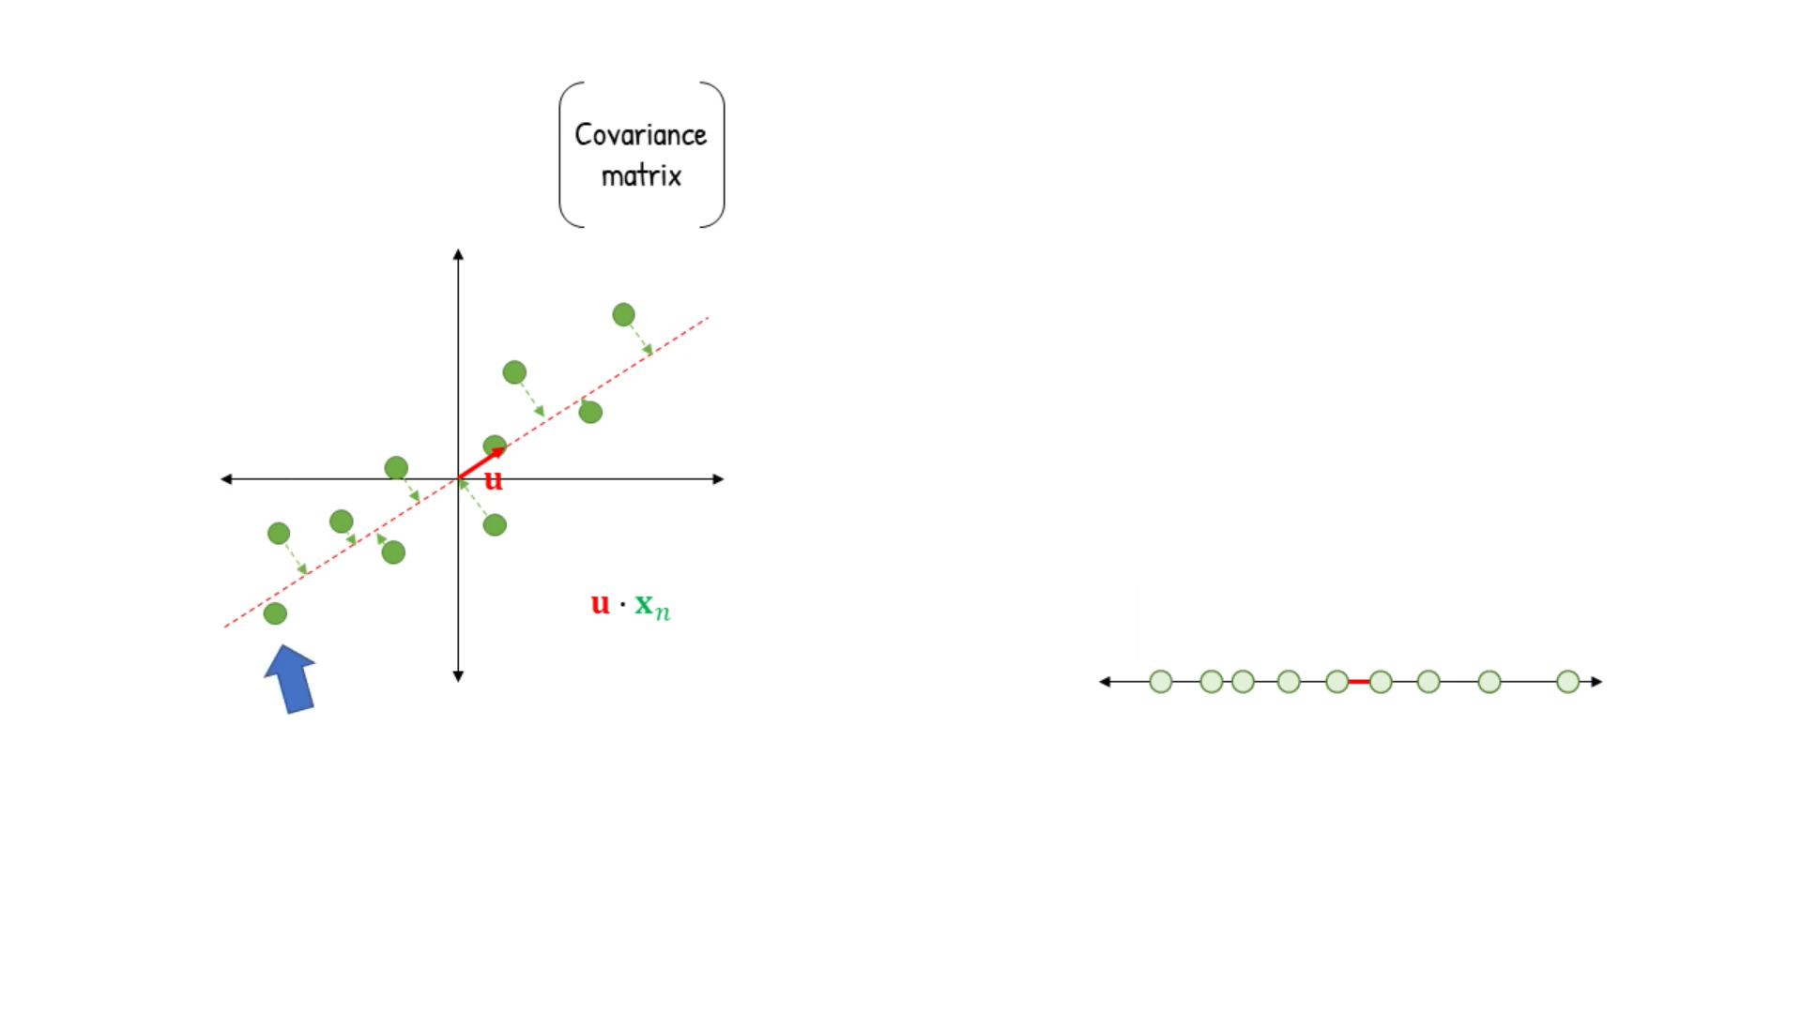
Apa itu PCA?
Proyeksikan setiap titik data ke eigen vec terpilih (PC)

Slide 18
Apa itu PCA?
Proyeksikan setiap titik data ke eigen vec terpilih (PC)

Slide 19
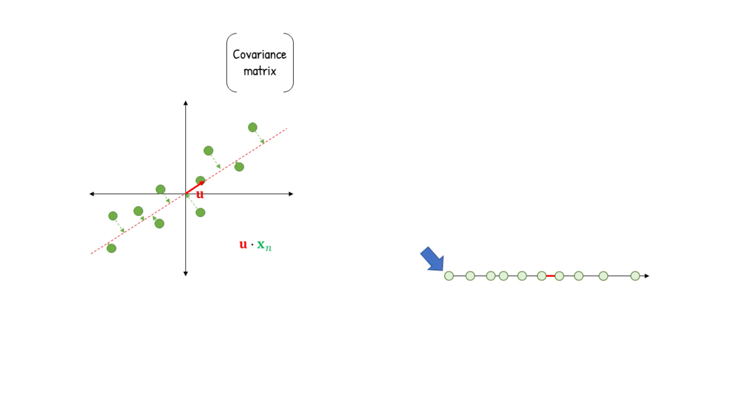
Apa itu PCA?
Proyeksikan setiap titik data ke eigen vec terpilih (PC)

Slide 20
Terima Kasih
Ada Pertanyaan…???

